Slide 1
Dynamics 365 Data upgrade előkészítése és folyamatai nagyvállalati környezetben
Vilmos Kintera - Head of AX

Slide 2
Mi várható az előadáson?

Slide 3
Mi várható az előadáson?
A JJ Food Services története és üzleti profilja
Miért költözzünk a felhőbe?!
Mire van szükség egy sikeres bevezetéshez?
Hogyan dolgozzunk előre?
Code upgrade best practicek
Data upgrade előkészületek
Költözés a felhőbe

Slide 4
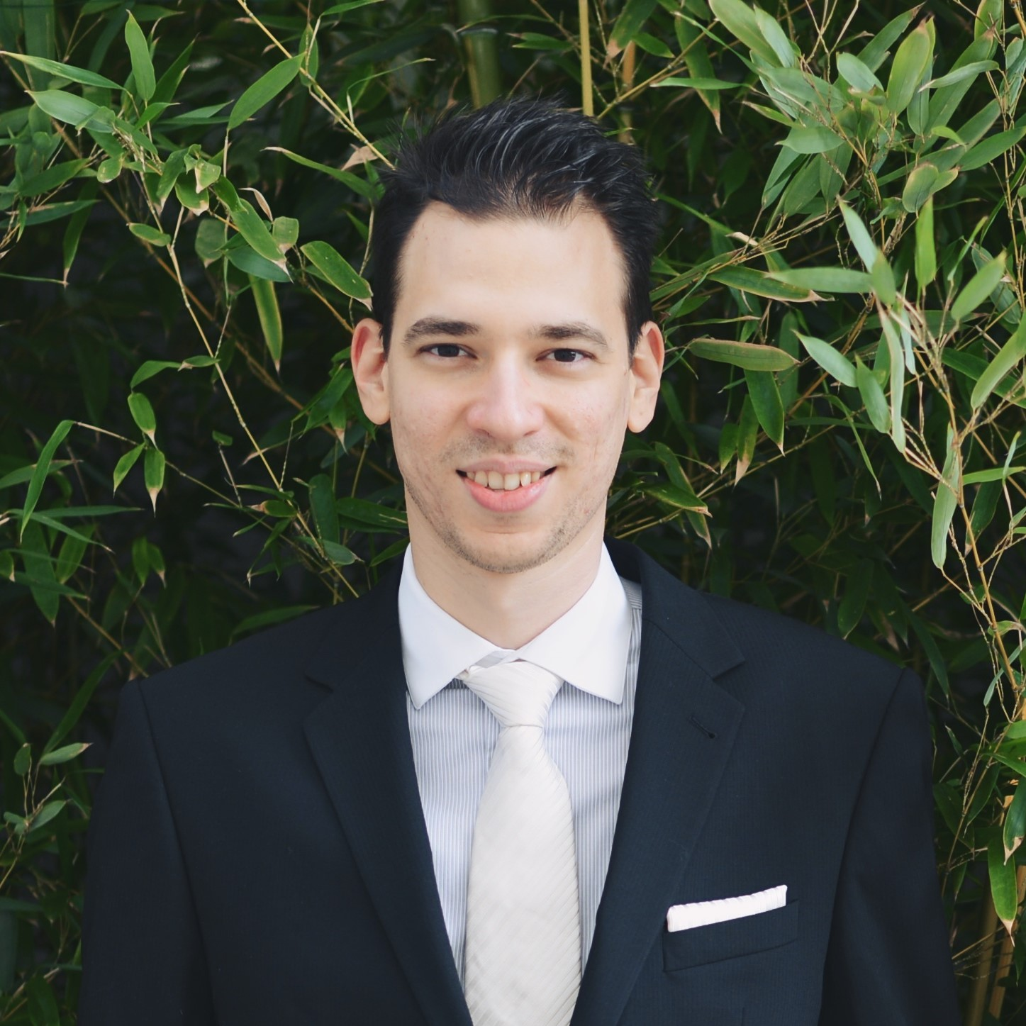

Ismerd meg az előadót
Vilmos Kintera
Head of AX @ JJ Food Service Limited, United Kingdom
CEO @ DAXRunBase Consulting LLC
https://www.daxrunbase.com/
https://www.twitter.com/DAXrunBase

Slide 5
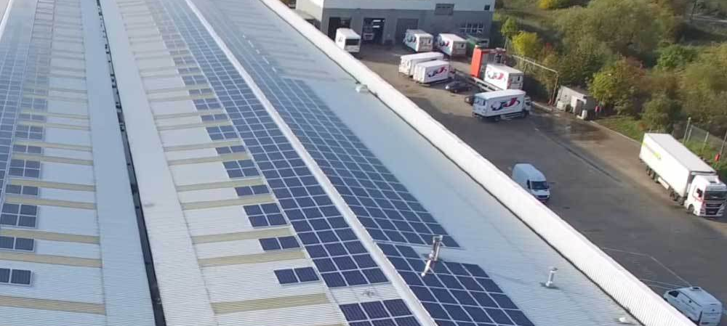
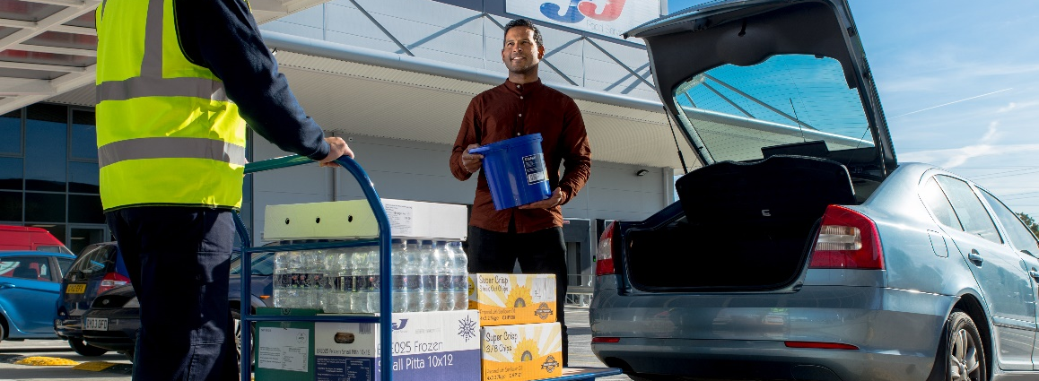
Ismerd meg a céget
JJ Food Service Limited
Omnichannel Business-to-business (B2B) élelmiszeripari termékek értékesítése
14+ évnyi tranzakciótörténet, Microsoft Dynamics AX v3.0, v4.0, 2009, 2012 RTM és R3 rendszeren
11 branch/raktár UK-szerte
60.000 vevő
100+ tagú járműflotta

Slide 6
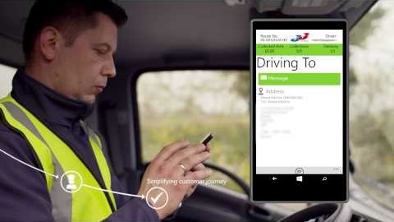
Ismerd meg a céget

Slide 7
Alkalmazások költöztetése a felhőbe

Slide 8
Alkalmazások költöztetése a felhőbe
Sokrétű alkalmazás-csomagot és megoldásokat építettünk a Dynamics AX rendszer köré.

Slide 9
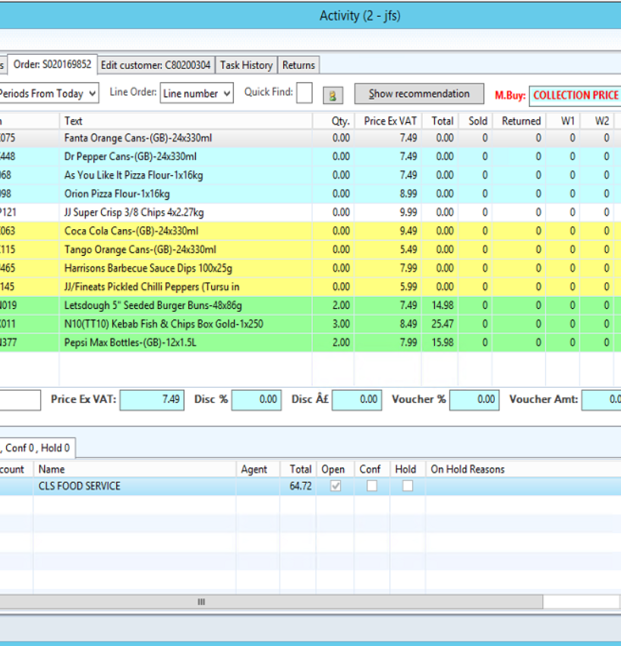
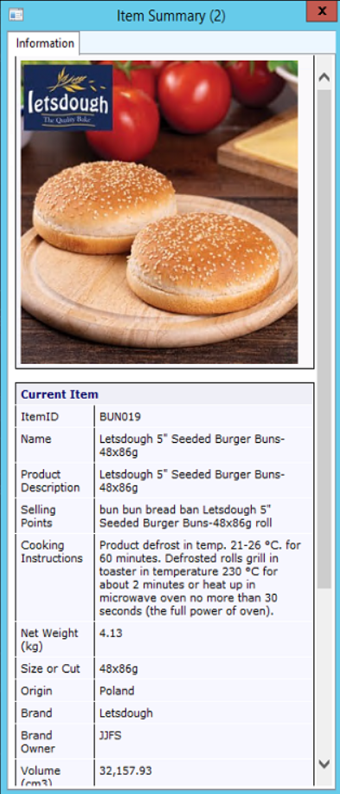
Alkalmazások költöztetése a felhőbe
Microsoft Dynamics AX 2012 R3 ERP rendszer alkotja az üzlet gerincét
Minden adatot és információt just-in-time érünk el és kérdezünk le az AX-ből.

Slide 10
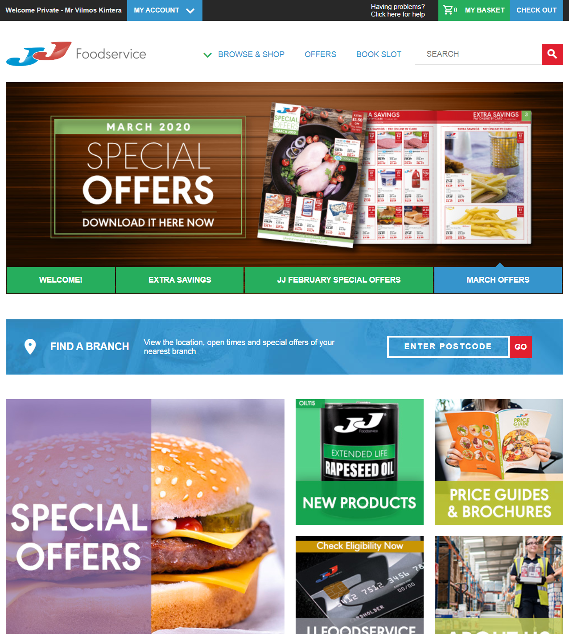
Alkalmazások költöztetése a felhőbe
Házon belül fejlesztett eCommerce portál alkotja az online értékesítési csatorna legfőbb alapját
Néhány funkciója:
Valós idejű termék- és ügyféladatok, készletellenőrzés
Személyre szabott ajánlott termékkosár
Gyakran együtt vásárolt termékek (upsell, cross-sell)
Olympus Payment fizetési portál digitális tárcával, 3D-secure checkouttal
Többrétegű árkalkuláció régió és üzleti profil szerinti bontásban

Slide 11
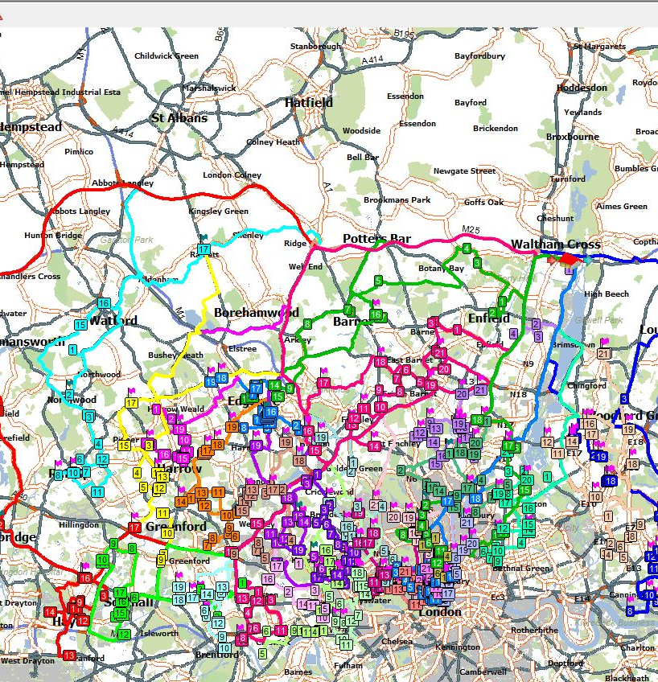
Alkalmazások költöztetése a felhőbe
RoadNet útvonaltervező megoldás
Komplex útvonaltervezés járművenként 20+ szállítási címmel, 100+ járművel naponta.
A koronavírus miatt B2C ügyfelek kiszolgálása, aznapi kiszállítás próbajellegű bevezetése.

Slide 12
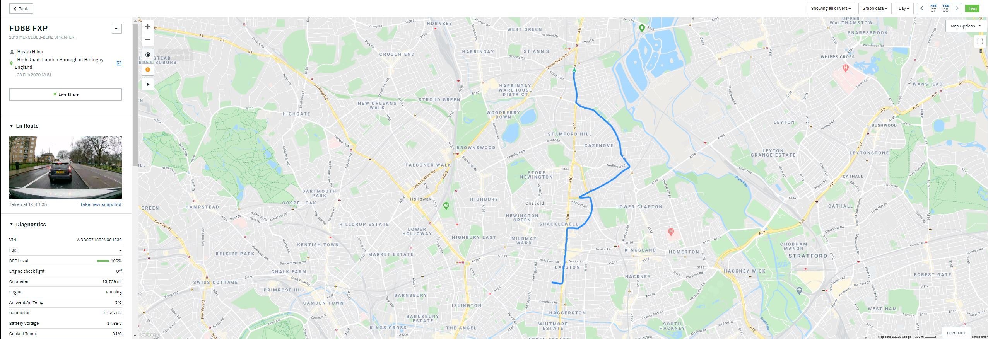
Alkalmazások költöztetése a felhőbe
Samsara IoT-alapú telemetria-gyűjtés és monitorozása a flottának

Slide 13
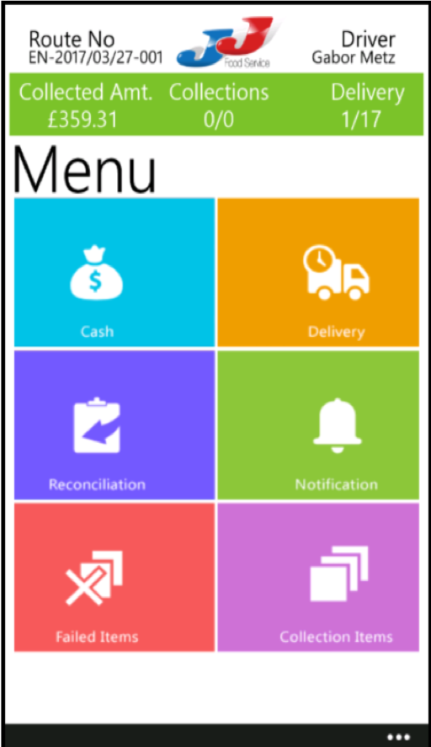
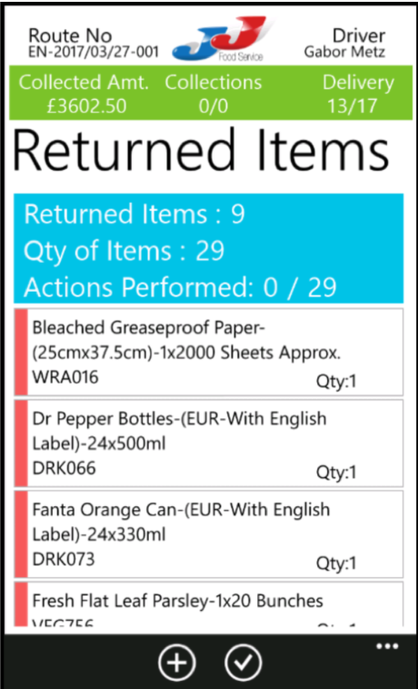
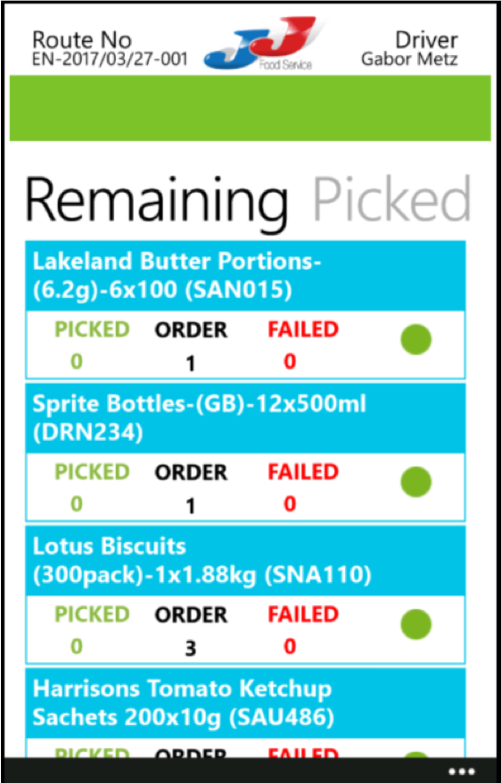
Alkalmazások költöztetése a felhőbe
Kiszállítói app
Megrendelések on-site szerkesztése, kifizetések és credit management, visszáru kezelése, végszámla nyomtatása.

Slide 14
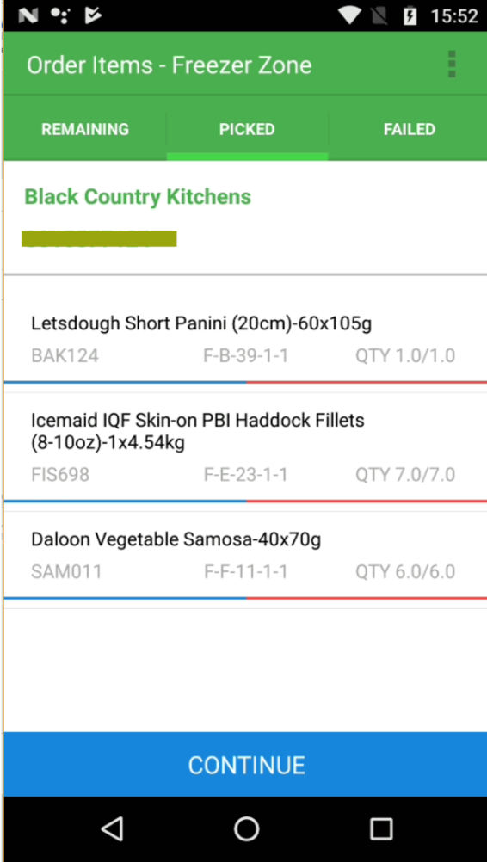
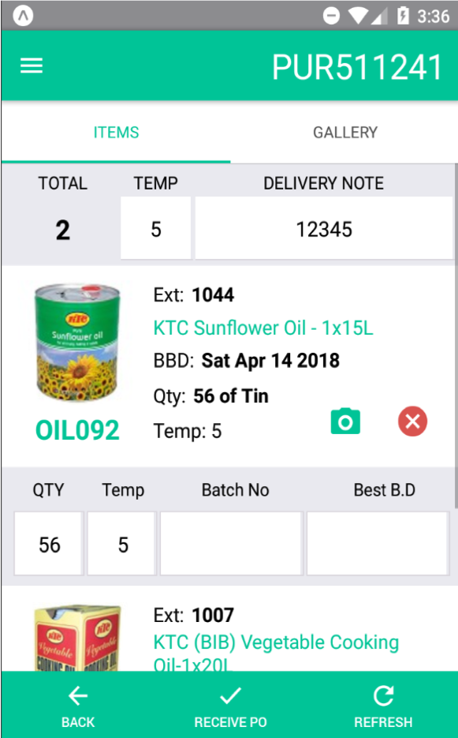
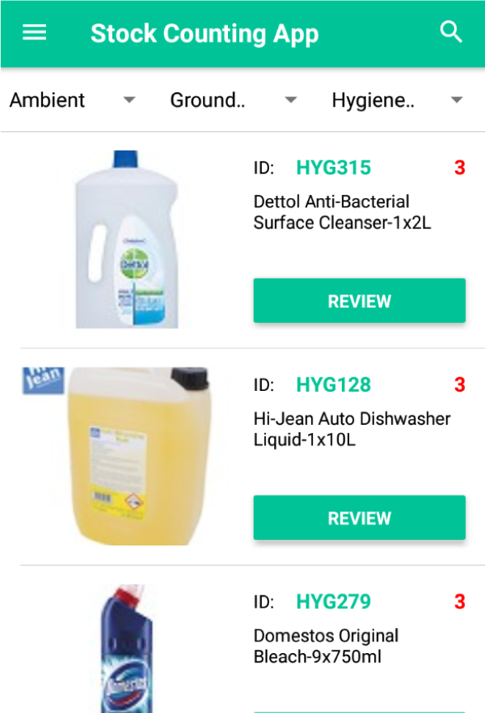
Alkalmazások költöztetése a felhőbe
Házilag fejlesztett készletkezelő alkalmazások
Ciklikus leltárazó app
Raktári szedő app
Bevételező app
Raktári kiadó app

Slide 15
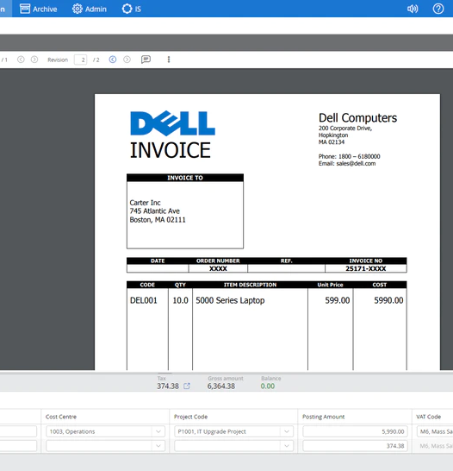
Alkalmazások költöztetése a felhőbe
SoftCo AP automatizálás
Levélben érkező beszállítói számlák automatikus feldolgozása.

Slide 16
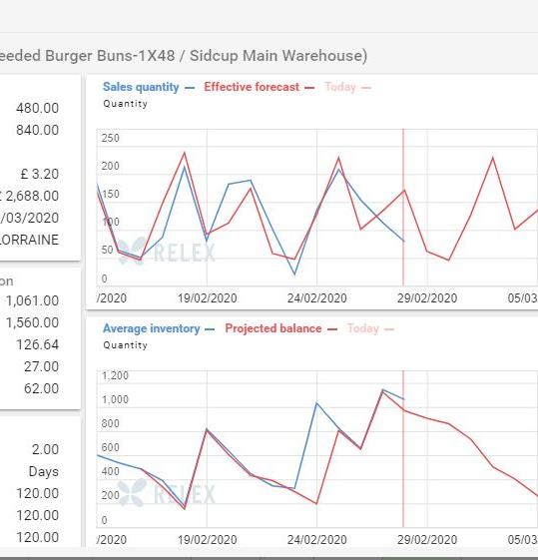
Alkalmazások költöztetése a felhőbe
Relex Forecasting és Master Planning
Automatikusan létrehozott beszerzési rendelések a korábbi értékesítések, a készletszint és piaci kutatások alapján.

Slide 17
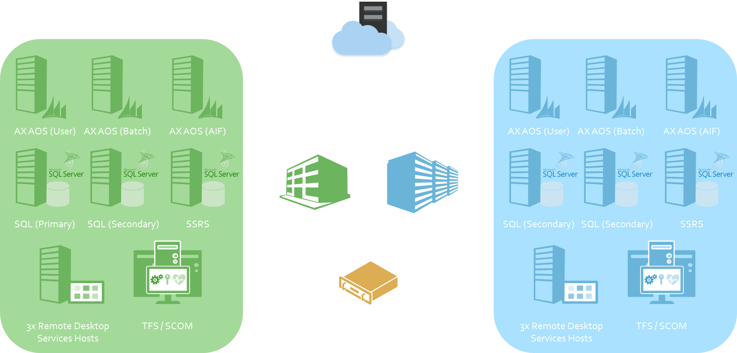
Alkalmazások költöztetése a felhőbe
Komplex infrastruktúra Nutanix High-Availability klaszter kialakítással

Slide 18
Alkalmazások költöztetése a felhőbe
Korábbi rendszereink:
2004-2005: Axapta 3.0 kezdeti bevezetése eBECS segítségével
2007: Axapta 4.0 upgrade eBECS-el (TAP program)
2009: Microsoft Dynamics AX 2009 házon belül (TAP)
2012: Microsoft Dynamics AX 2012 RTM házon belül (TAP)
2017: Microsoft Dynamics AX 2012 R3 házon belül
2019-2020: D365 for Finance + Supply Chain Management (FastTrack)

Slide 19
Alkalmazások költöztetése a felhőbe
<DEMO>

Slide 20
Miért költözzünk a felhőbe?!

Slide 21

Miért költözzünk a felhőbe?!
“A Digitális Átalakulás az a változás, mely a digitális technológia segítségével hatással van az emberi társadalom minden területére.”
“Nem a legerősebb marad életben, nem is a legokosabb, hanem az, aki a legfogékonyabb a változásokra.”
- Charles Darwin

Slide 22
Miért költözzünk a felhőbe?!
A cégünk által használt diszruptív technológiák historikus adatokra épülnek, ami számunkra kifejezetten fontos:
Prediktív analitika AI és Gépi Tanulás segítségével:
Bevásárlókosárra személyre szabott javaslatot tesz a korábbi vásárlások alapján
Up-sell termékek javaslata a vevőkategória alapján (milyen étterem)
Mintafelismerésre épülő „gyakran együtt vásárolt termékek”
IoT szenzorok mérik a hűtő- és fagyasztórekeszek hőmérséklet-ingadozását a teherautókában
Híváslisták generálása a Telesales csapatnak
Termékek árazása az aktuális beszerzési és értékesítési trendek alapján PowerBI riportok segítségével
Tulajdonosváltások, vevők üzleti felépítésének nyomon követése, lemorzsolódás

Slide 23
Miért költözzünk a felhőbe?!
Mennyibe kerül jelenleg az AX 2012 R3?
IT alkalmazottak (ERP, Infrastruktúra, Hálózat, HelpDesk, SQL)
Szoftverkövetési díjak
5 évente új hardver a garancia miatt
Disaster Recovery site fenntartása aktív-aktív módban
Redundáns ISP bérelt vonal alacsony késleltetési idővel

Slide 24
Miért költözzünk a felhőbe?!
Mibe fog kerülni várhatóan a MSDyn365FO?
IT alkalmazottak (ERP, Infrastruktúra, Hálózat, HelpDesk, SQL)
Szoftverkövetési díjak
5 évente új hardver a garancia miatt
Disaster Recovery site fenntartása aktív-aktív módban
Redundáns ISP bérelt vonal alacsony késleltetési idővel
Stabil internetkapcsolat a végpontoktól az Azure lokációig (ExpressRoute?)
Premium Azure tárhely az adatbázis alatt
PowerBI.com licenszek
Data Lake tárhely, adatforgalom?

Slide 25
Miért költözzünk a felhőbe?!
Pros
Cons
Örökzöld verzió rendszeren javításokkal és funkciók bővítésével
Karbantartási munkálatok csökkennek
Extensibility model segítségével jelentősen leegyszerűsített upgradek
Skálázhatóság az üzleti igényekhez mérten
Nagyságrendekkel jobb support a Microsoft FTE/DSE-k bevonásával
Licenszárak kiszámíthatatlansága
Microsoftra kell hagyatkozni az éles rendszerre történő release során

Slide 26
Tervezés, időigény és kivitelezés

Slide 27
Tervezés, időigény és kivitelezés
What is required to relocate to the cloud?
Assess and identify what software to keep or replace
Raw technical upgrade of the codebase using Extensibility
Data upgrade / migration
Functional testing to identify gaps in features and configuration
Redesign and/or clean implementation of business requirements
Test case development, automated testing scripts

Slide 28
Tervezés, időigény és kivitelezés
Hogyan készülhetünk fel előre az upgradere?

Slide 29
Tervezés, időigény és kivitelezés
Funkcionális upgrade:
Egyedi fejlesztések standardizálása
Újrakonfigurálás
Új funkciók bevezetése
Technikai upgrade:
Nem használt objektumok törlése (tábla, index, üzleti logika, …)
Kivezetett funkciók újratervezése (AIF, Document attachments, Direct SQL, …)
Adat upgrade:
Az üzleti szempontból értéket nem képviselő adatok törlése, archiválása
Adatbázis előkészítése a felhőbe másoláshoz

Slide 30
Tervezés, időigény és kivitelezés
A tranzakcionális adatbázisunk mérete jelenleg 1.7 TB, részben tömörített táblákkal.
Elvégeztünk egy tesztkört az adataink upgradelésére, de nagyon sokmindenen múlik a döntés, hogy valóban szeretnénk-e mindent Azure-ra költöztetni.
Egy 24/7/365 üzletként meg van kötve a kezünk, hogy mekkora időablak áll rendelkezésre az átállásra. Az üzlet maximum 48 órát állhat.

Slide 31
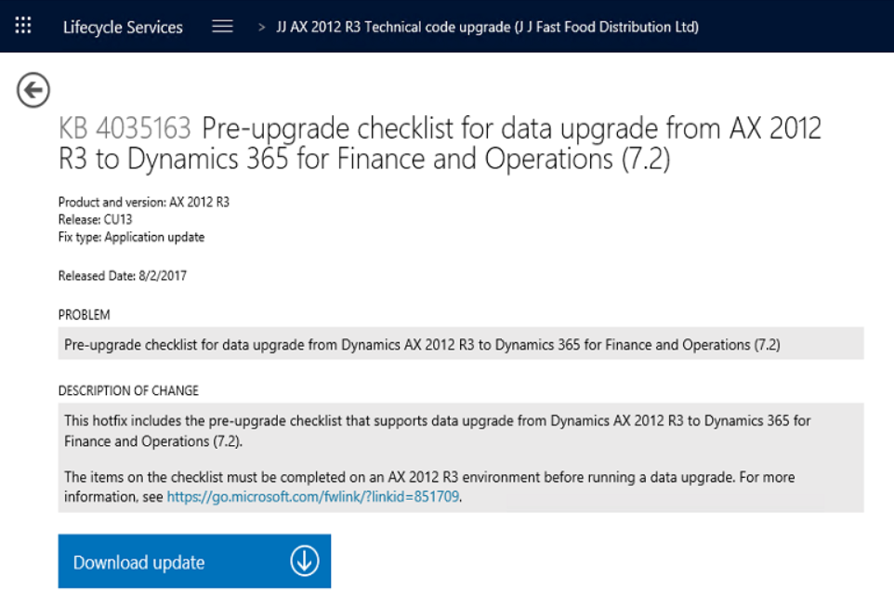
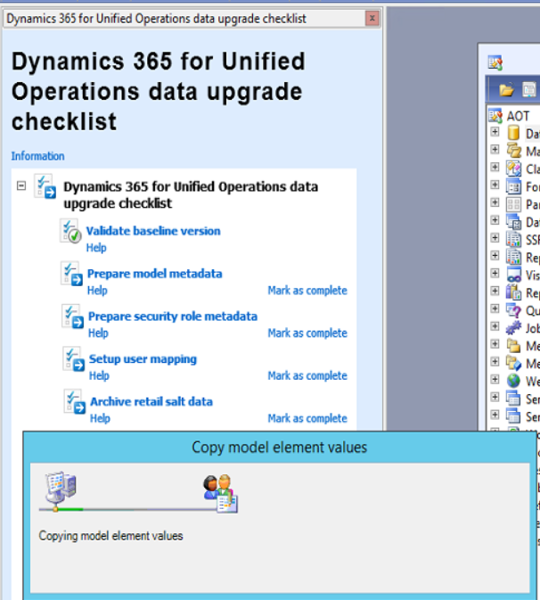
Tervezés, időigény és kivitelezés
Kód upgrade lépések nagy vonalakban:
D365FO modelstore project telepítése AX 2012-re, amivel a _model DB tartalmát visszamásoljuk a tényleges adatbázisba
AX ModelStore exportálása, feltöltése és feldolgozása a LifeCycle Services “Code upgrade tool” segítségével
Hibajavítás és az overlayering megszűntetése

Slide 32
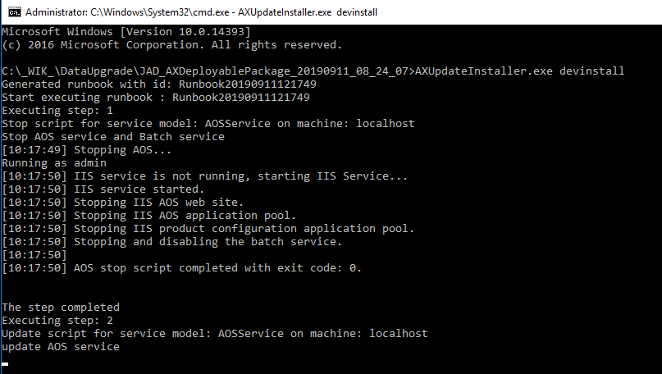
Tervezés, időigény és kivitelezés
Adat upgrade lépései nagy vonalakban:
Kód upgrade során előbb a metadata objektumokra koncentráljunk (Data type, Tábla, View, Entity, stb.)
Software deployable package létrehozása a hibamentes metadata objectumokkal
Hibamentes metadata és az előkészített AX 2012 DB telepítése helyi gépre
AX2012DataUpgrade software deployable package futtatása adott platform verzióval egyezően

Slide 33
Tervezés, időigény és kivitelezés
Mit kell tennie az üzletnek?
Key Userek kijelölése
Adattisztítás
Test case-ek előkészítése
Oktatás
User Acceptance Test-körök
Sign-off az éles induláshoz

Slide 34
Tervezés, időigény és kivitelezés
Mennyi időre van szükség? Ez nagyban függ az egyedi megoldások és fejlesztések mennyiségétől és minőségétől, ISV megoldások számától és kompatibilitásától, illetve az adat illeszkedésétől az új környezetben.
Kód upgrade – 4-8 hónap
Adattisztítás és upgrade – 2-3 hónap
Test case kidologzása és Test automation-fejlesztés – 2-3 months
Oktatás, UAT, Sign-off – 2-4 months
Saját méréseinkre alapozva a tipikus bevezetési idő legalább 1 év.

Slide 35
Upgrade előkészületek

Slide 36


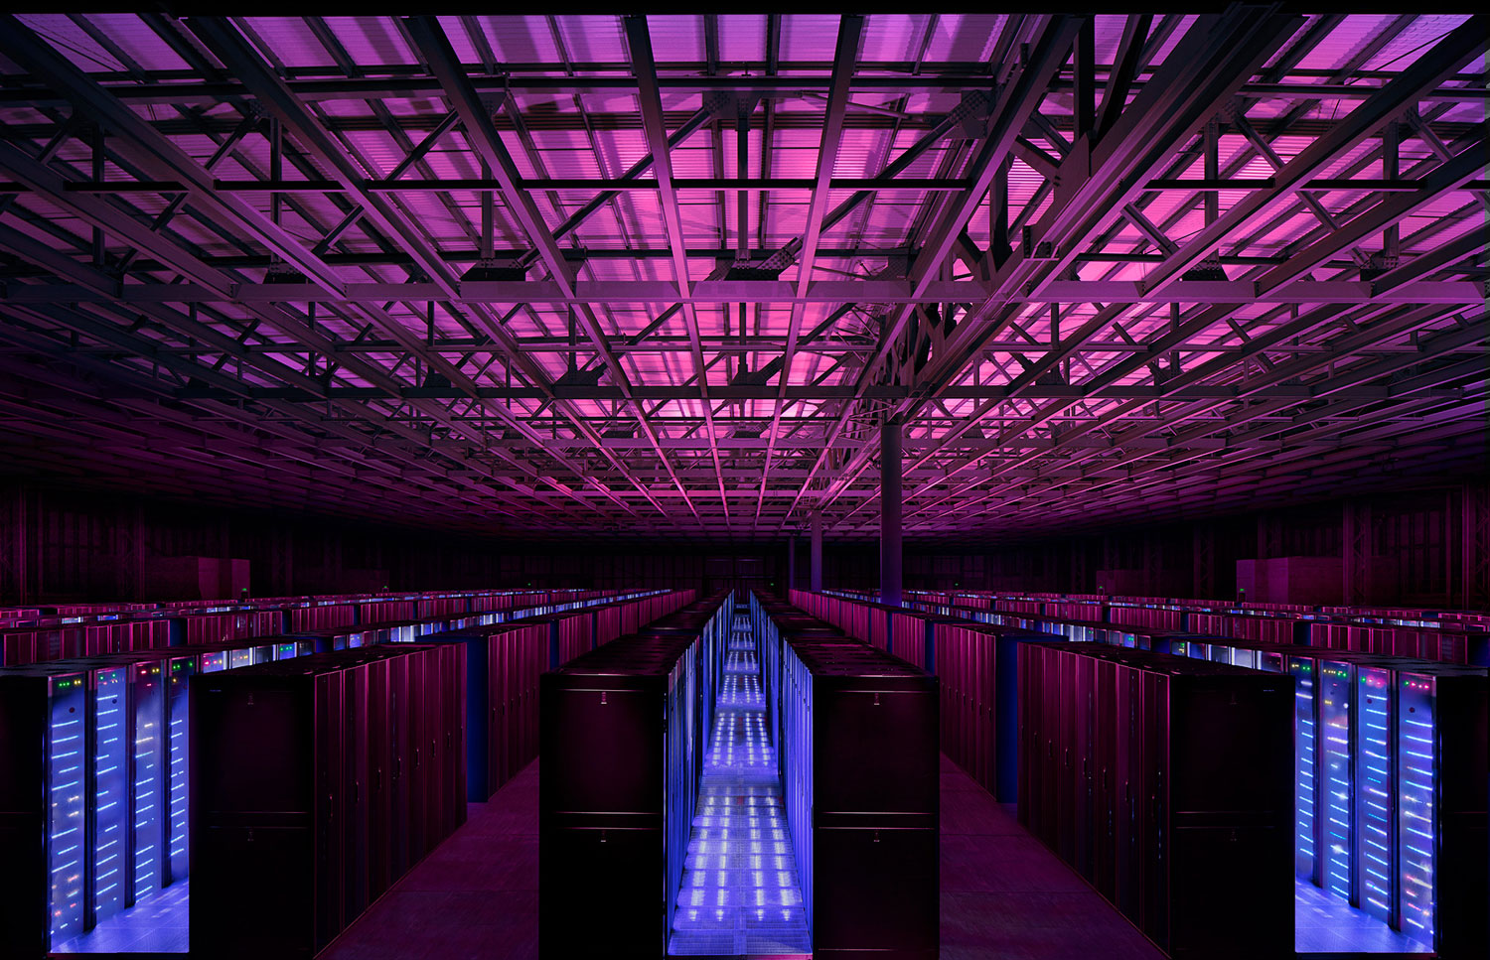
Upgrade előkészületek
Egy upgrade az alábbi fő elemekből áll:
Funkcionális upgrade
Technikai upgrade
Adat upgrade

Slide 37
Upgrade előkészületek
Az Adat upgrade előfeltételei:
Szükséges AX 2012 R3 hotfixek telepítése (KB4035163)
D365FO Data upgrade checklist futtatása, a model metadata átmásolásához és a userek mappeléséhez

Slide 38
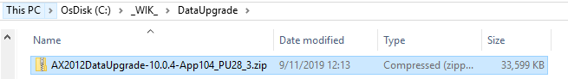
Upgrade előkészületek
Az Adat upgrade előfeltételei :
Befejezni a metadata objektumok kód upgradejét (Data types, Tables, Views, Entities)
Software deployable package létrehozása a metadata objektumokkal
Előkészíteni a környezetet, ahol az upgrade futni fog (One-box VM, vagy helyi VHD), egy GA verziójú platformon, mert csak ezekhez elérhető Data upgrade package.
Letölteni a megfelelő verziójú AX2012DataUpgrade csomagot

Slide 39
Upgrade előkészületek
Az Adat upgrade előfeltételei :
Saját fejlesztéseinket telepítsük fel, még az gyári adatbázist használva.

Slide 40
Az upgrade futtatása

Slide 41
Az upgrade futtatása
Az egyedüli támogatott SQL collation a SQL_Latin1_General_CP1_CI_AS az MSDyn365FO számára jelenleg Azure SQL-ben! (Hivatkozás: Microsoft Docs)
Szinte mindenkinek muszáj az adatbázisát átkonvertálnia a megfelelő collationbe.
Lehetőségek rá:
Nem dokumentált feature az SQLServr.exe –Q opció futtatásával (ránézésre működik, de fórumok, szakértők és MS szerint nem megbízható)
Adatbázis exportálása Azure backup formátumban (BACPAC, ez a támogatott, jelenleg javasolt módszer)
SQL Server replication egy Azure SQL subscriberrel (TBA)

Slide 42
Az upgrade futtatása
A tesztünket a B) metódus szerint csináltuk.
BACPAC exporthoz elég sok előkészület szükséges, mivel az on-premises SQL Server felépítése és funkciói eltérnek az Azure SQL-től:
Drop computed columns | Drop filtered indexes
SELECT sysobjects.name AS TableName, syscolumns.name AS ColumnName FROM syscolumns INNER JOIN sysobjects ON syscolumns.id = sysobjects.id AND sysobjects.xtype = 'U' --User Tables WHERE syscolumns.iscomputed = 1 | SELECT [SchemaName] = s.[Name] ,[TableName] = t.[Name] ,[IndexName] = i.[Name] ,[IndexType] = i.[type_desc] ,[Filter] = i.filter_definition FROM sys.indexes i INNER JOIN sys.tables t ON t.object_id = i.object_id INNER JOIN sys.schemas s ON s.schema_id = t.schema_id WHERE t.type_desc = N'USER_TABLE' AND i.has_filter = 1

Slide 43
Az upgrade futtatása
Drop views | Drop incompatible Stored procedures
DECLARE @sql VARCHAR(MAX) = '' , @crlf VARCHAR(2) = CHAR(13) + CHAR(10) ; SELECT @sql = @sql + 'DROP VIEW ' + QUOTENAME(SCHEMA_NAME(schema_id)) + '.' + QUOTENAME(v.name) +';' + @crlf FROM sys.views v PRINT @sql; EXEC(@sql); | DROP PROCEDURE [dbo].[XU_ValidateConfigKeyAndLicenseCodeIntegrity] DROP PROCEDURE [dbo].[XU_GetDirtyFlag] DROP PROCEDURE [dbo].[MaintainShipCarrierRole] DROP PROCEDURE [dbo].[Recover_Deleted_Data_Proc]

Slide 44
Az upgrade futtatása
Drop domain user accounts and schemas | Drop incompatible Stored procedures
 | DROP PROCEDURE [dbo].[XU_ValidateConfigKeyAndLicenseCodeIntegrity] DROP PROCEDURE [dbo].[XU_GetDirtyFlag] DROP PROCEDURE [dbo].[MaintainShipCarrierRole] DROP PROCEDURE [dbo].[Recover_Deleted_Data_Proc] -- Delete XI_* and XU_* manually

Slide 45
Az upgrade futtatása
Az MSDyn365FO egy jobot futtat a háttérben, amely betömöríti az összes indexet a háttérben az adatbázisban. Hogy felgyorsítsuk az upgradet, a BACPAC exportálást és a fileok mozgatását mi betömörítettük az összes indexünket még az AX 2012 tesztkörnyezetben..
Fontos, hogy a BACPAC előtt telepítsük fel a legfrissebb SQLPackage toolt és SQL Server Management Studio-t.
https://www.microsoft.com/en-us/download/details.aspx?id=53595

Slide 46
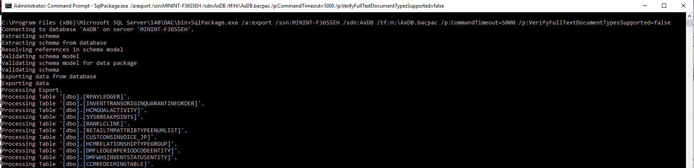
Az upgrade futtatása
Futtassuk a BACPAC exportot az AX 2012 R3 DB előkészítése után:
SqlPackage.exe /a:export /ssn:MININT-F36S5EH /sdn:AxDB /tf:H:\AxDB.bacpac /p:CommandTimeout=0 /p:VerifyFullTextDocumentTypesSupported=false

Slide 47
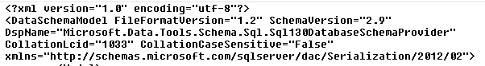
Az upgrade futtatása
Nyissuk meg a BACPAC-ot egy tömörített állományokat kezelő alkalmazással (pl 7-zip), mivel ez csak egy ZIP archívum, majd tömörítsük ki Model.XML filet.
A model fileban cseréljük ki a collationre vonatkozó adatokat (CollationLcid=“1033” és Property Collation = SQL_Latin1_General_CP1_CI_AS), majd távolítsunk el mindent, amire SQLPackage panaszkodni fog később.

Slide 48
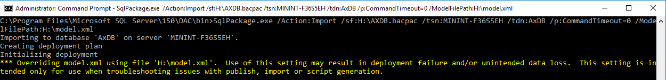
Az upgrade futtatása
Állítsuk le a serviceket (Batch, Management Reporter, World-wide web publishing), nevezzük át a demo adatbázist AxDB -> AxDB_orig SQL-ben. Importáljuk be a BACPAC állományt a különálló, frissített Model.XML állománnyal a helyi gépen:
SqlPackage.exe /Action:Import /sf:H:\AXDB.bacpac /tsn:MININT-F36S5EH /tdn:AxDB /p:CommandTimeout=0 /ModelFilePath:H:\model.xml
Miután elkészültünk, hozzuk létre újra a kitörölt view-kat. Nagy valószínűséggel ezen a ponton további adattisztításra lesz még szükség, ami mindenkinél egyedi a beállításaiktól és megoldásoktól függően, hogy sikeresen lefusson a data upgrade cockpit.

Slide 49
Az upgrade futtatása
Most állunk készen az adat upgrade script futtatására, amely nem sokban különbözik egy sima Software deployable package futtatásától, a DB konvertálását kivéve, amely plusz lépéseket jelent:
AXUpdateInstaller.exe generate -runbookid="AX2012DataUpgrade-10-0-4-runbook" -topologyfile="DefaultTopologyData.xml" -servicemodelfile="DefaultServiceModelData.xml" -runbookfile="AX2012DataUpgrade-10-0-4-runbook.xml"
AXUpdateInstaller.exe import -runbookfile="AX2012DataUpgrade-10-0-4-runbook.xml"
AXUpdateInstaller.exe execute -runbookid="AX2012DataUpgrade-10-0-4-runbook"

Slide 50
Az upgrade futtatása
A script több lépésben upgradeli fel a DB-t, úgymint:
Előfeltételek megteremtése az adatstruktúra konvertálására
Metadata módosítása a shadow-copy sémák segítségével
A numerikus értékeket 6 számjegyre cseréli a 16 számjegyes pontosság helyett
Post-scriptek az adatstruktúra megváloztatására
A ReleaseUpdate cockpit X++ kódok futtatása egy Batch processben
Végső Data Dictionary szinkronizálás

Slide 51
Az upgrade futtatása
Több lehetőségünk is van egy esetlegesen felmerülő probléma okának kinyomozására az egész folyamat során.
A log fileok a RunBookWorkingFolder könyvtárban vannak, amely a deployable package futtatásakor minden lépésnél naplózásra kerül. Ez egy jó kiindulási pont egy probléma felderítésére.
Később, amikor már az adatbázis-struktúrát kezdi el módosítani, akkor különböző SQL táblákba kerül a naplózás, úgymint ReleaseUpdateScriptsLog és ReleaseUpdateScriptsErrorLog, ahonnan ki tudjuk olvasni jó esetben a hiba okát.
Ha nem egyértelmű a szövegből a hiba az upgrade cockpit futtatásánál valamilyen egzotikus hibaüzenettel, arra is van megoldás. Visual Studo debuggerrel tegyünk egy töréspontot a ReleaseUpdateExecute osztályok Run metódusaira, így végig tudjuk léptetni a kódot egészen a hibaüzenetig.

Slide 52
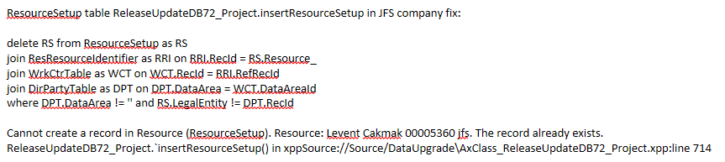
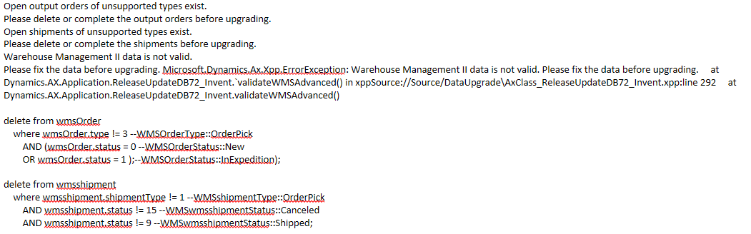
Az upgrade futtatása

Slide 53
Egyéb megjegyzések

Slide 54
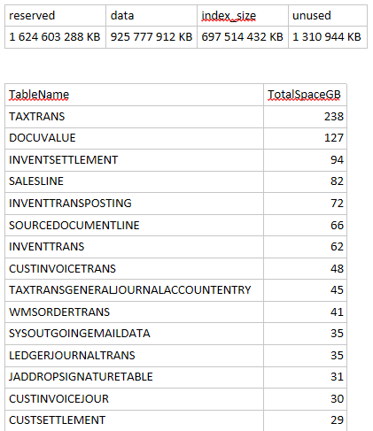
Egyéb megjegyzések
Néhány tény a saját tapasztalatainkról:
Részben tömörített SQL DB adatmennyisége
Teljes tömörítéssel 50%-ra zsugorodott

Slide 55
Egyéb megjegyzések
Néhány tény a saját tapasztalatainkról :
SQL Collation change
72 óra helyi VHD-n 8 maggal, 1x512GB OS, 2x2TB SSD Gen3 meghajtókkal
Data upgrade
72 óra
BACPAC export
30 óra
BACPAC import on Sandbox
30 óra

Slide 56
Egyéb megjegyzések
A Microsoft jelenleg is azon dolgozik a nagyvállalati ügyfelekkel akik hatalmas mennyiségű adatot szeretnének a felhőbe költöztetni, hogy használni tudják az Azure SQL replication-t, jelentősen felgyorsítva és leegyszerűsítve az adat upgrade lépéseit.
Ennek segítségével előre tudnak majd dolgozni és már a kód upgrade alatt fel tudják másolni Azure SQL-re az adatbázisukat, az éles környezet tranzakcióit folyamatosan szinkronizálva, egészen a cutoverig.
Ezzel a módszerrel megszűnik az SQL collation külön konvertálgatása, BACPAC export-importra sincs szükség, illetve a több száz GB-nyi adatot sem kell az átállás során még feltölteni a felhőbe.

Slide 57
Best practices for Code upgrade
<DEMO>

Slide 58
Q & A

Slide 59
Köszönjük a figyelmet!

